Slide 1
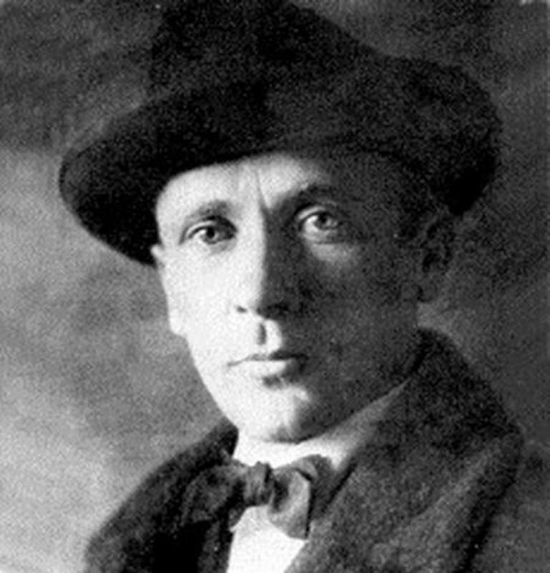

М .Булгаков
«Мастер и Маргарита»

Slide 2
План урока
Жанр и композиция
Символика числа «3»
Замысел писателя.
Переклички линий романа
4. Нравственные уроки М.Булгакова

Slide 3
Учения о тройственности бытия.
Что есть истина?

Slide 4
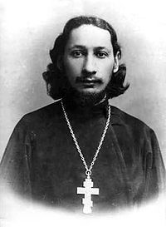
Учения о тройственности бытия.
Важнейшей целью познания является обретение Истины. Процесс обретения истины Флоренский разделяет на три этапа. Первый — этап логистики, когда человек пользуется способами рациональной философии. На этом этапе Истину обрести невозможно, ибо рациональная философия бессильна перед раздробленностью и множественностью мира. Второй этап — этап пробабилизма, т.е. осмысление определенных качеств истины, в том случае, если она существует. На этом этапе, достигается познание главных свойств Истины, к каковым Флоренский относит следующие характеристики: Истина есть "интуиция-дискурсия", "актуальная бесконечность", "совпадение противоположностей" и др. И наконец, Истина предстает, как важнейший христианский догмат: "Истина — …Отец, Сын, Дух… истина есть единая сущность о трех ипостасях… Троица единосущная и нераздельная". На третьем этапе, который Флоренский характеризует понятием "подвижничество", как данность уже полностью принимается необходимость существования Истины. В данном случае познание истины невозможно без веры и религиозно-духовной практики. С помощью веры и евангельской любви Истина утверждается как Святая Троица. Но здесь важен еще и сам процесс познания Истины — совершая восхождение по этапам познания Истины, человек познает любовь и включается в связуемую любовью общность людей.
Павел Флоренский

Slide 5
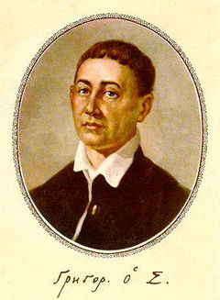
Григорий Сковорода
Философское учение Григория Сковороды включает в себя теорию трех миров, состоящую из Макромира космоса, Микромира человека, и Символического мира библии. Все три мира объединены двойственностью: видимыми и невидимыми реалиями.

Slide 6
Три мира романа
Ершалаимовский мир
Фантастический мир
Московская Действительность

Slide 7

Библейский мир

Slide 8
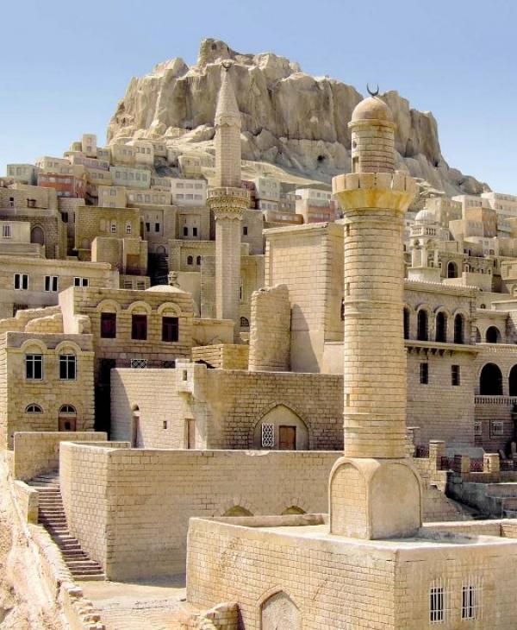
Ершалаим.
С Ершалаимом связано много характерных, присущих именно ему и в то же время объединяющих с Москвой деталей. Это палящее солнце, узкие запутанные улочки, рельефность местности.
Разгадать все загадки «Мастера и Маргариты» невозможно без
детального рассмотрения образов в романе.

Slide 9
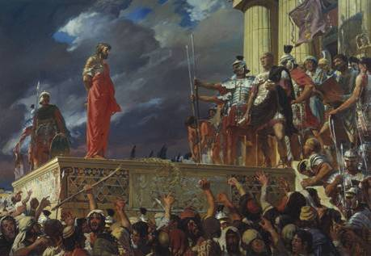
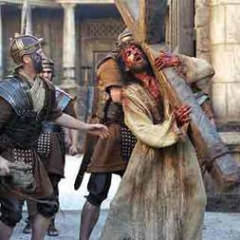
Восшествие на Голгофу
Мастер создаёт 5-й, более стройный, чем все новозаветные. Но главное – в его изложении эта история становится до того по земному живой, что в её реальности невозможно усомниться.
И Иешуа, и Мастер восходят на свою Голгофу.
Иешуа Га-Ноцри в изображении Мастера нисколько не похож на сына божьего. Это странствующий философ, несущий в себе, как и Мастер, ИСТИНУ, СВОБОДУ, НЕЗАВИСИМОСТЬ и СИЛУ. Секрет этой силы - в абсолютной независимости его разума и духа. «Злых людей нет на свете», - утверждает герой Мастера.

Slide 10

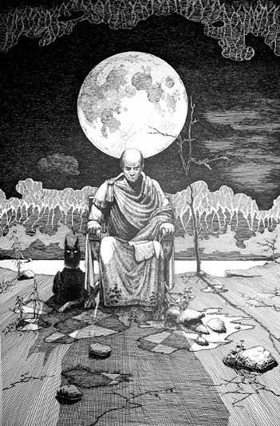
Римский прокуратор Иудеи
Понтий Пилат - один из главных героев романа Булгакова "Мастер и Маргарита".Пятый прокуратор Иудеи в Иерусалиме, жестокий и властный человек. Пытался остановить отлаженный механизм казни за оскорбление величества, но не сумел этого сделать, о чём всю жизнь впоследствии раскаивался. В образе Пилата запечатлены черты правителей советской эпохи – Сталина, Суслова, Ягоды, Ежова и других- хорошо знакомых Булгакову организаторов и исполнителей Большого террора, арестов и допросов многих его друзей.

Slide 11
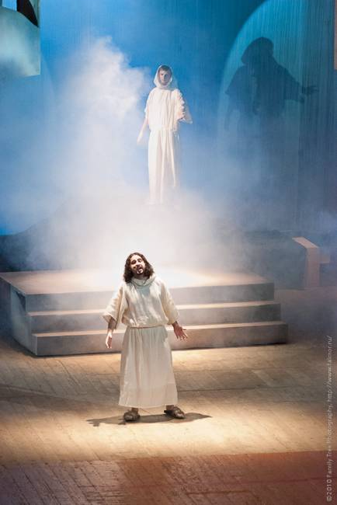

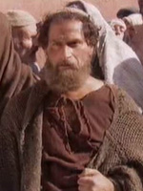
Левий Матвей
Единственный последователь Иешуа Га-Ноцри в романе. Сопровождал своего учителя до самой смерти, а впоследствии снял его с креста, чтобы похоронить .

Slide 12
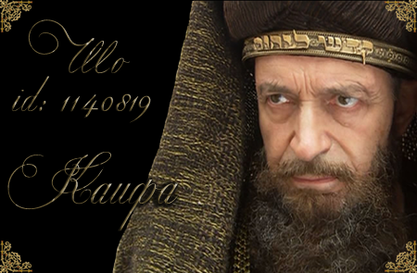
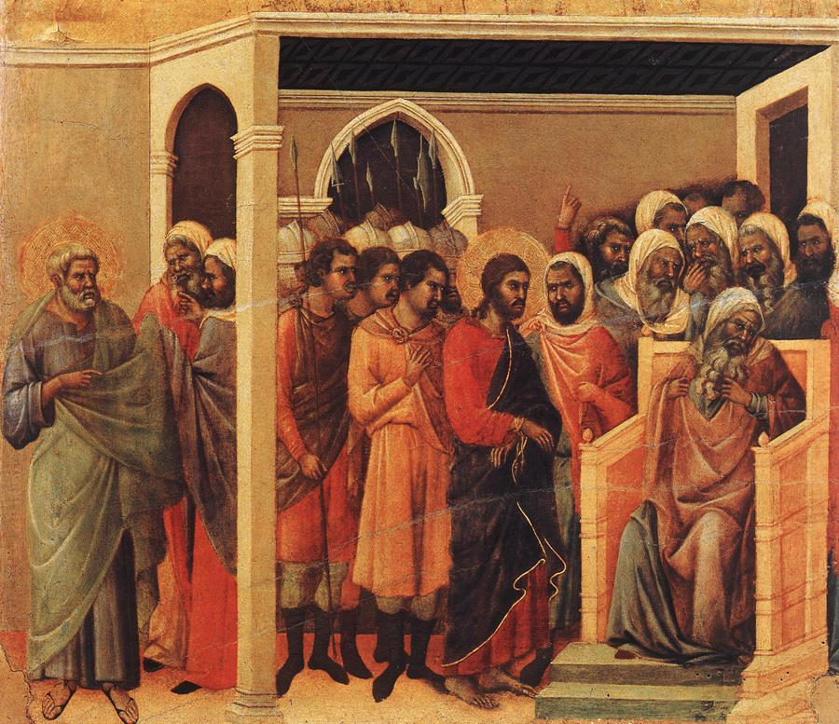
Иосиф Каифа
Иудейский первосвященник, президент Синедриона, осудивший на смерть Иешуа Га-Ноцри . Каифа - умный, расчетливый человек , защищающий свой народ и свои интересы от римского диктата , использующий в качестве орудия защиты обычаи отцов и собственную религию,что для него почти идентично.

Slide 13

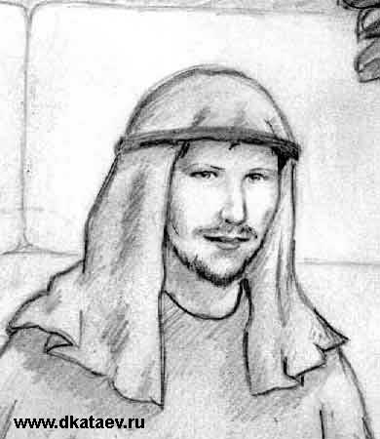
Иуда
Один из молодых иерусалимских жителей, передавший Иешуа Га-Ноцри в руки Синедриона. Булгаков превратил Иуду Искариота в Иуду из Кириафа, следуя принципу транскрипции евангельских имен. Автор прежде всего подчеркнул в этом персонаже бездуховность и отсутствие всякой морали .Он бездумный юный красавец , стремящийся к легкой жизни и любви.

Slide 14
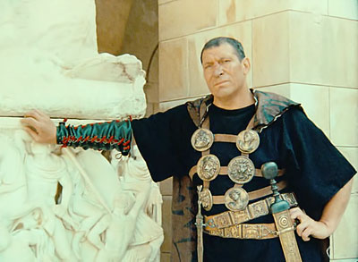
Марк Крысобой
Кентурион, охранник Пилата, покалеченный когда-то при битве, исполняющий обязанности конвоира, и непосредственно проводивший казнь Иешуа и ещё двух преступников. Когда на горе началась сильная гроза, заколол Иешуа и других преступников, чтобы иметь возможность покинуть место казни. Другая версия гласит, что Понтий Пилат приказал заколоть осуждённых (что не допускается законом) дабы облегчить им их страдания.

Slide 15
Борьба добра со злом не прекращается и не может прекратиться.
Ершалаим , придуманный Мастером,- фантастика.
Но именно он выглядит в романе самым реальным.

Slide 16
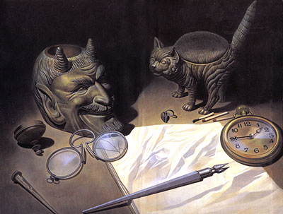
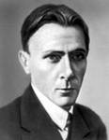
Москва 30-х годов
Роман М.А.Булгакова
"Мастер и Маргарита"

Slide 17
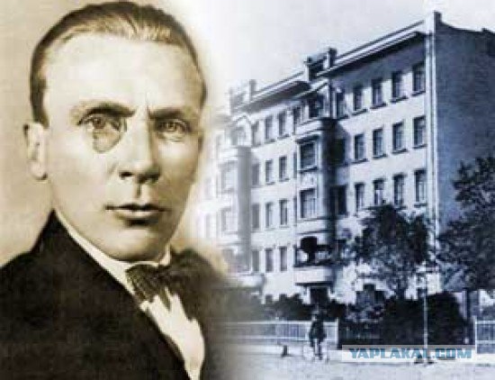
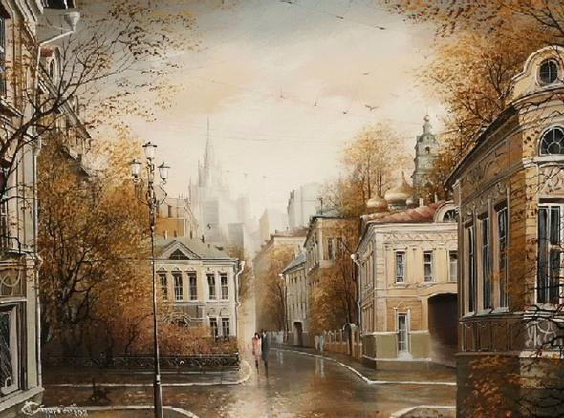
Действие происходит в Москве 30.х годов, которая населена обыкновенными людьми, которых автор видел вокруг себя в действительности. Но в этой Москве появляется великий Сатана, Воланд, который раз в столетие приходит на землю, чтобы посмотреть, как живут люди. Жизнь Москвы того времени становится объектом интереса не только Князя Тьмы, но и самого Булгакова
Булгаковская Москва фантастична, но взгляд писателя на столицу нельзя назвать исключительно субъективным. Именно реальная Москва была тем фоном, на котором можно было воплотить авторский замысел, ибо реальность того времени мало отличалась от фантастики своей неестественностью. Надо было только взглянуть на нее с позиций общечеловеческих ценностей. И тогда становилось ясно, что в древней столице все не так, как того требуют законы нормальной человеческой жизни.

Slide 18
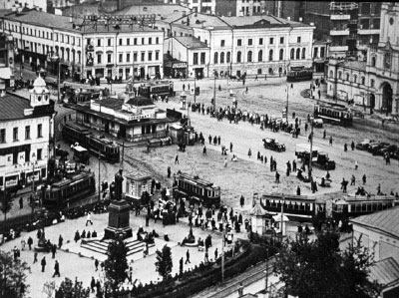
Москва населена бездумными атеистами, верящими в безраздельное торжество разума, такими, как Берлиоз, который от всего сверхъестественного отмахивается одной фразой: «Этого не может быть». Беспощадна сатира автора в отношении московских литераторов и литературных чиновников, которых Булгаков знал не понаслышке. Писатели ассоциации МАССОЛИТ не занимаются поиском истины, не стремятся к совершенствованию, потому что они знают, что реальная правда — это престижная дача, отдых на курорте, изысканная пища в ресторане, вход в который простому смертному закрыт. Критики-конъюнктурщики изображены в лице Латунского, мастера печатной ябеды. досталось в романе и руководителям театра Варьете Степе Лиходееву, Римскому и Варенухе. Они лживы, корыстны, хамоваты.

Slide 19
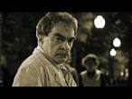
Михаил Александрович Берлиоз
Председатель МАССОЛИТа, литератор, начитанный, образованный и скептически относящийся ко всему человек. Проживал в «нехорошей квартире» на Садовой, 302-бис, куда позже на время пребывания в Москве поселился Воланд. Погиб, не поверив предсказанию Воланда о своей внезапной смерти, сделанному незадолго до неё. Ему было назначено самое суровое наказание. За неверие, проявленное во время первой беседы с Воландом, его голова попала на бал сатаны, при нем была опровергнута его теория и доказано существования дьявола и, следовательно, Бога. После этого, согласно своей теории, Берлиоз отправляется не в Ад и не в Рай, а в небытие.

Slide 20
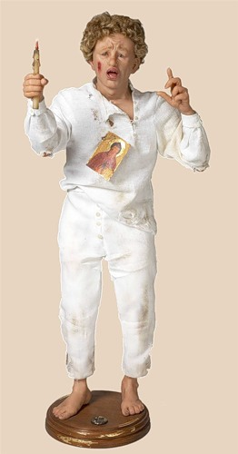
Иван Николаевич Бездомный
Поэт, член МАССОЛИТа. Написал антирелигиозную поэму, один из первых героев (наряду с Берлиозом), встретившихся с Воландом. Попал в клинику для душевнобольных, также первый познакомился с Мастером. Потом излечился, перестал заниматься поэзией и стал профессором Института истории и философии.

Slide 21
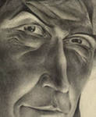
ВОЛАНД
Сатана, посетивший Москву под видом иностранного профессора чёрной магии, «историка». При первом же появлении (в романе Мастер и Маргарита) повествует первую главу из Романа (об Иешуа и Пилате). Основной чертой внешности являются дефекты глаз. Внешний вид: Носил обычный советский костюм, дорогие заграничные туфли, чёрный плащ, всегда при себе имел трость, на которой был вырезан пудель, один глаз был зеленый, другой — чёрный, был кривой рот из-за шрама, курил трубку и постоянно носил с собой табакерку.

Slide 22
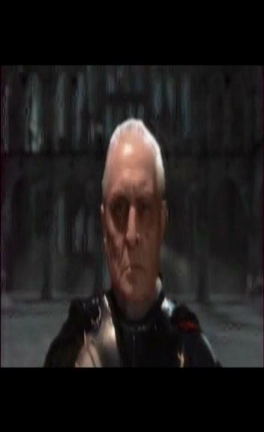
Кто же такой Воланд?
...Так кто ж ты,
наконец?
- Я - часть той силы,
что вечно хочет зла и вечно
совершает благо.
Гете "Фауст"

Slide 23
Сатира в изображении московского мещанства
Средства: 1) Фарс
2) Гротеск
3)Ирония
4) Сарказм
5)Фантастика

Slide 24


Сатирические персонажи
Степан Богданович Лиходеев
Директор театра Варьете, сосед Берлиоза, также проживающий в «нехорошей квартире» на Садовой. Бездельник, бабник и пьяница. За «служебное несоответствие» был телепортирован в Ялту приспешниками Воланда
Иван Савельевич Варенуха
Администратор театра Варьете. Попал в лапы к шайке Воланда, когда нёс в НКВД распечатку переписки с попавшим в Ялту Лиходеевым. В наказание за «ложь и хамство по телефону», был превращён Геллой в вампира-наводчика. После бала был превращён обратно в человека и отпущен. По завершении всех событий, описанных в романе, Варёнуха стал более добродушным, вежливым и честным человеком.
Интересный факт: наказание Варенухи было «частной инициативой» Азазелло и Бегемота.

Slide 25
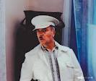
Никанор Иванович Босой
Председатель жилтоварищества на Садовой улице, где поселился Воланд на время пребывания в Москве. Жаден, накануне совершил хищение средств из кассы жилтоварищества.

Slide 26
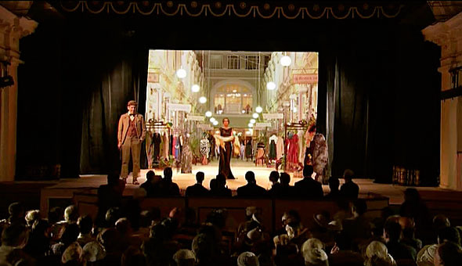
Сеанс разоблачения
Нечистая сила вступает в дело, проводит один эксперимент за другим, устраивает массовый гипноз, чисто научный опыт. И люди показывают свое истинное лицо. Сеанс разоблачения удался.
Чудеса, демонстрируемые Воландовой свитой, есть удовлетворение скрытых желаний людей. С людей слетает благопристойность, и проявляются вечные человеческие пороки: алчность, жестокость, корыстолюбие, лживость, ханжество…
Воланд подводит итоги: «Ну что же, они люди как люди… Любят деньги, но ведь это всегда было… Обыкновенные люди..в общем, напоминают прежних, квартирный вопрос только испортил их…

Slide 27
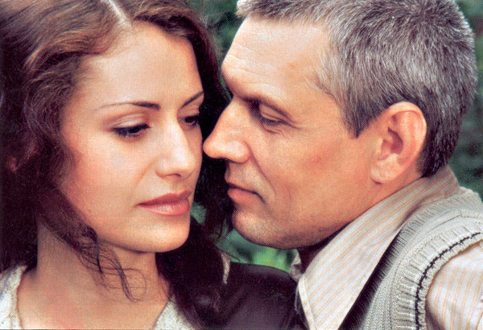

Мастер и Маргарита
Кто сказал тебе ,что нет на свете настоящей вечной любви? Да отрежут лгуну его гнусный язык!

Slide 28
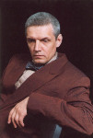
Мастер и Маргарита
Мастер
Писатель, автор романа о Понтии Пилате, человек, не приспособленный к эпохе, в которой живёт, доведённый до отчаяния гонениями со стороны коллег, жестоко раскритиковавших его произведение. Нигде в романе не упоминается его имя и фамилия, на прямые вопросы об этом он всегда отказывался представляться, говоря — «Не будем об этом». Известен только под прозвищем «Мастер», данным Маргаритой. Сам считает себя недостойным такого прозвания, считая его капризом возлюбленной. Мастер — лицо, достигшее наивысших успехов в какой-либо деятельности, может быть, поэтому он отвергнут толпой, которая не в состоянии оценить его талант и способности.

Slide 29
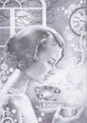
Маргарита
Красивая, обеспеченная, но скучающая в браке жена известного инженера, страдающая от пустоты своей жизни. Случайно встретившись с Мастером на улицах Москвы, с первого взгляда полюбила его, страстно поверила в успех написанного им романа, пророчила славу. Когда Мастер решил сжечь свой роман, ей удалось спасти только несколько страниц. Далее заключает с дьяволом сделку и становится королевой сатанинского бала, устраиваемого Воландом, чтобы вернуть себе пропавшего без вести Мастера. Маргарита — это символ любви и самопожертвования во имя другого человека. Если называть роман, не используя символы, то «Мастер и Маргарита» трансформируется в «Творчество и Любовь».

Slide 30
Как-то заведено, что в романах добро должно в конечном итоге побеждать зло, повергая его. Но эта концепция не имеет никакого отношения к роману Булгакова. Здесь все наоборот, на его страницах мы видим много качеств и свойств зла: зависть, ненависть, месть, заговоры, глупость, подлость, - в то время как только одна тема действительно отвечает требованиям добра – это любовь, настоящая, чистая и светлая любовь.
Мастер и Маргарита присутствуют в романе в неразрывном единстве. Когда на сцене один Мастер, рассказывающий Ивану горькую историю своей жизни, весь его рассказ пронизан воспоминанием о возлюбленной. Даже тогда, когда мы видим одинокую Маргариту, потерявшую своего Мастера, все ее действия оказываются подчинены заботе о возлюбленном. Маргарита, даже, начинает «оттеснять» Мастера во второй части романа: берет на себя активную роль и пытается вести борьбу с жизненными обстоятельствами, от которой отказался Мастер.

Slide 31

Роман «Мастер и Маргарита» - роман об ответственности человека за всё добро и зло, которые совершаются на земле, за собственный выбор жизненных путей, ведущих или к истине и свету, или к рабству, предательству и бесчеловечности.
Делая свой собственный выбор, помните:
«Каждому будет дано по его вере».

Slide 32
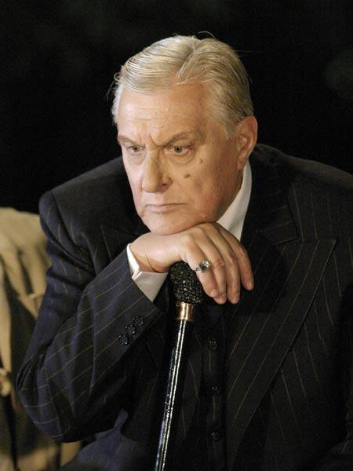
Потусторонний мир в романе М.Булгакова «мастер и маргарита»
…Так кто ж ты, наконец? — Я — часть той силы, Что вечно хочет зла и вечно совершает благо.

Slide 33
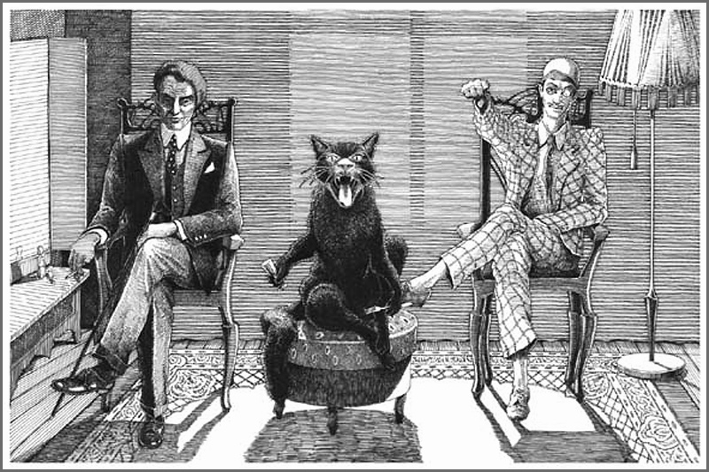
Воланд и его свита

Slide 34
Воланд и его свита
Воланд и его свита связана с сатирическим аспектом в романе. Они жестоки по отношению к злу, они вскрывают его и высмеивают. Они создают фантасмагорическую картину Москвы 30-ых годов.
Воланд - объективно творит добро, наказывая доносчиков, преступников, восстанавливает справедливость, возвращая Мастеру сгоревшую рукопись, давая ему покой как награду за творчество. Воланд не против Иешуа. Это сила,которая "вечно хочет зла, но творит добро". Он показывает всё что осмеивает людей (напр. деньги на самом деле это бумажки, нет деньги). Воланд это сила которая видит будущие. Он не наказывает невинных людей, он карает тех, которые заслужили на это наказание (напр. Берлиоз умер под колесами трамвая, потому что распространял атеизм до масс, он был редактором журнала.) Нельзя распространять неверия, это его личное дело. Воланд помогает добрым лицом. Демон это падший ангел, Бог и дьявол связаны. Что было бы добро если бы не было зла? Воланд не враг мира, он так же неотделим от мира, как тень неотделима от света.Воланд не творит зла, он творит справедливость, но своими дьявольскими способами. Он мудр. Воланд помогает вернуть Мастера, в благодарность за то, что была королевой на его балу. В его руках прость с головой пуделяна, на рукояткие - чёрный пудель - знак сатаны, у него разные глаза: правый с золотую искрой на дне и левый - пустой и чёрный, кожа у него очень смуглая.

Slide 35
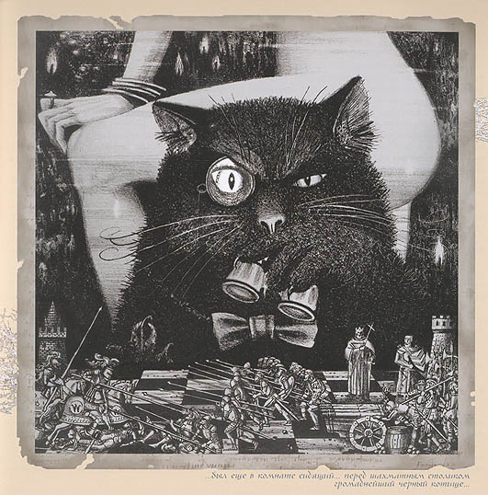
Бегемот
Бегемот - входит в свиту Воланда, это огромный чёрный кот, ходящий на двух лапах и разговаривающий, но временами появляется в обличении человеческом - тогда это маленький толстяк, чьё лицо напоминает кошачью морду. Вызывает у читателей симпатию. После преображения во время полёта под лунным светом мы видим, что Бегемот это "худенький юноша". На самом деле он был "демоном - пажом".

Slide 36
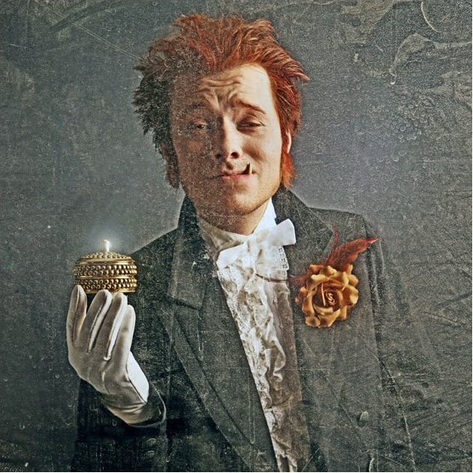
Азазелло
Азазелло.
У него огненно-рыжие волосы. Он небольшого роста, изо рта у него торчит клык, а на глазу бельмо, он в основном исполняет поручения связанные с физической силой: спускает с лестницы Поплавского, избивает Варенуху. Даёт крем Маргарите. Это демон "безводной пустыни-демон убийца".

Slide 37
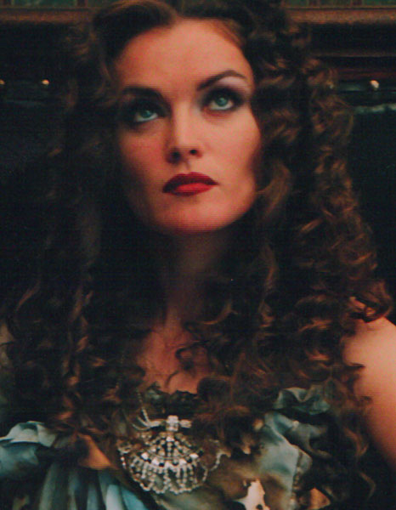
Гелла
Является членом свиты Воланда, женщиной-вампиром. Это служанка Воланда, очень красивая, на неё у неё есть безобразный шрам - она вампир. Ходит обнажённая, в одном переднике. В последнем полёте - она снова стала мёртвой девушкой.

Slide 38
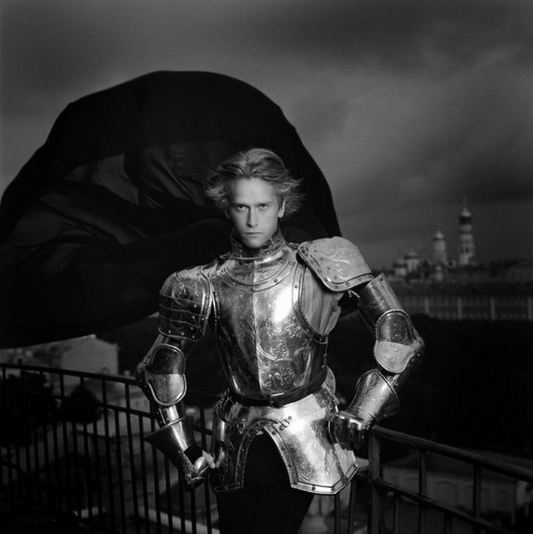
Коровьев - Фагот
Этот персонаж - старший из подчинённых Воланду демонов, черт и рыцарь, представляющийся москвичам переводчиком при профессоре-иностранце и бывшем регентом церковного хора.

Slide 39
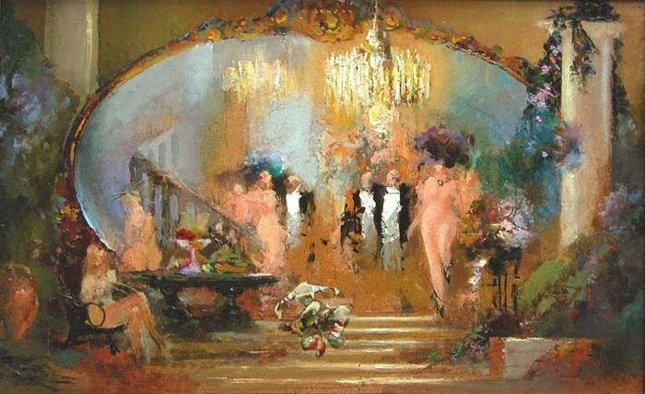
Великий бал

Slide 40
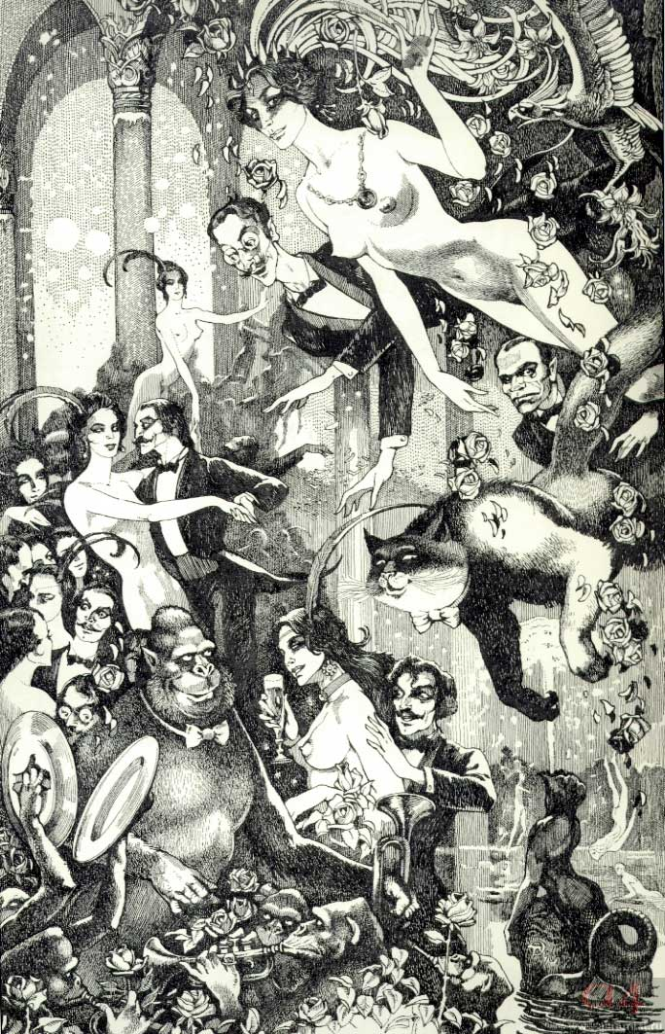
Великий бал
Великий бал у Сатаны - бал, который в романе "Мастер и Маргарита" дает Воланд в Нехорошей квартире в бесконечно длящуюся полночь пятницы, 3 мая 1929 году.
Для того, чтобы вместить Великий бал у Сатаны в Нехорошую квартиру, потребовалось раздвинуть ее до сверхъестественных размеров. Как объясняет Коровьев-Фагот, "тем, кто хорошо знаком с пятым измерением, ничего не стоит раздвинуть помещение до желательных пределов".
Обильно украсив бальные залы розами, Булгаков учитывал сложную и многогранную символику, связанную с этим цветком. Писатель, без сомнения, был знаком со статьей имевшегося в его библиотеке Энциклопедического словаря Брокгауза и Эфрона о розах в этнографии, литературе и искусстве. Там отмечалось, что в культурной традиции западноевропейских народов древности и Средневековья розы выступали олицетворением как траура, так и любви и чистоты.

Slide 41
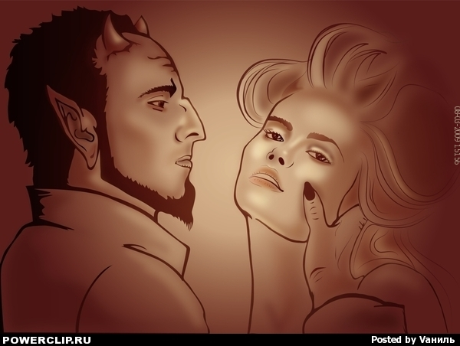
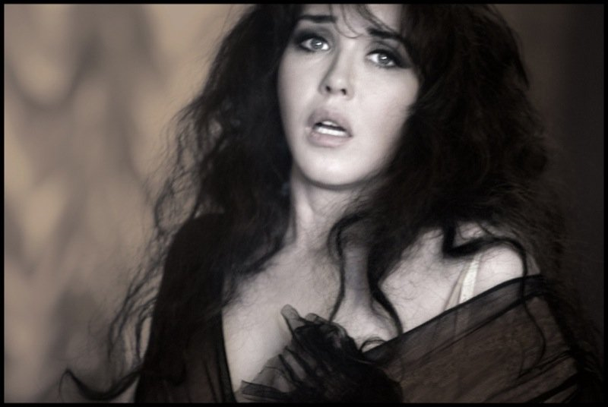
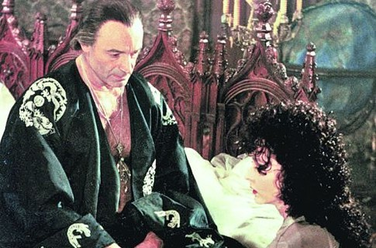
Воланд и Маргарита.

Slide 42
Автор в потустороннем мире поднимает проблему смысла жизни.
Воланд и его свита, пришельцы из мира Тьмы, обрушивают наказание на человеческие пороки.

Slide 43
Выводы:
Все планы книги объединены проблемой добра и зла
Темы :
          Поиски истины
          Тема творчества
          Все пласты в конце романа сливаются

Slide 44
4. Жанр синтетический :
И сатирический роман
И комическая эпопея
И утопия с элементами фантастики
И историко-мифологическое повествование

Slide 45
Общий вывод:

Slide 46
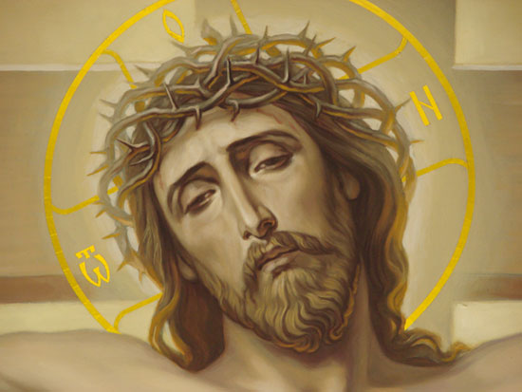
Истина Иешуа оказалась не реализована, оставаясь прекрасной.
В этом трагизм человеческого существования

Slide 47
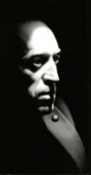
Воланд делает вывод о неизменности человеческой природы, но здесь же звучит мысльо неистребимости милосердия в человеческом сердце

